Slide 1
开始之前
如果 PowerPoint 屏幕的顶部显示黄色安全栏，请单击“启用编辑”。
查看此演示文稿需要 PowerPoint 2010。如果您没有 PowerPoint 2010，请下载 PowerPoint Viewer（参见备注窗格中的 URL）。
Notes:
在以下网站下载 PowerPoint Viewer：http://www.microsoft.com/downloads/zh-cn/details.aspx?familyid=cb9bf144-1076-4615-9951-294eeb832823&displaylang=zh-cn。

Slide 2
Microsoft® Excel® 2010 培训
迷你图：使用微型图表显示数据趋势
Notes:
[讲师注意：
必须在 PowerPoint 2010 中查看此演示文稿。 如果您没有 PowerPoint 2010，则演示文稿中包含的视频将无法播放。如果您没有 PowerPoint 2010，请下载 PowerPoint Viewer 以查看这些文件：http://www.microsoft.com/downloads/zh-cn/details.aspx?familyid=cb9bf144-1076-4615-9951-294eeb832823&displaylang=zh-cn。
如果 PowerPoint 屏幕的顶部显示黄色安全栏，或者如果视频播放窗口中显示“编解码器不可用”消息，则演示文稿可能已在受保护的视图中打开。 若要启用视频播放，请在 PowerPoint 窗口顶部的黄色安全栏中单击“启用编辑”。
若要浏览其他可下载的 Excel 培训演示文稿，请参见“下载 Office 2010 培训”页面：http://office.microsoft.com/zh-cn/support/HA101901726.aspx?CTT=1。
有关自定义此模板的详细帮助，请参见最后一张幻灯片。 此外，请查看某些幻灯片备注窗格中的附加课程文本。]

Slide 3
课程内容
概述：揭示数据含义
课程：包含 4 个讲解短片
建议的练习任务
测验
课程摘要卡

Slide 4

概述：揭示数据含义
看到一行行的数据，有时很难立即了解数据的含义。
在这里，您将学习如何在数据旁边添加微型图表（称为迷你图）。 迷你图可以向读者提供用于说明数据含义的蓝图，使其更易于表现出模式和趋势。

Slide 5
课程内容
将迷你图添加到电子表格单元格中。
确定要使用的迷你图类型。
更改迷你图样式。
从电子表格单元格中清除迷你图。

Slide 6
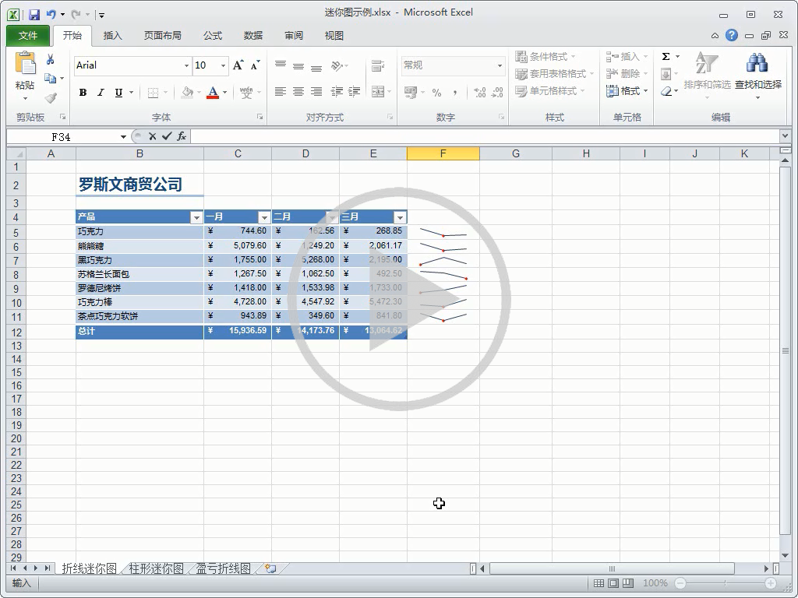
迷你图简介
好了，本课程到此结束。
迷你图是电子表格单元格中的微型图表， 用于提供数据的可视化表示形式。
例如，此处的电子表格显示了罗斯文商贸公司在三个月内的甜点销售额。
这些迷你图显示了趋势线，从而即时展示了销售额变化。
例如，苏格兰长面包的趋势线显示销售额有所下滑，而在下方，
您只需看一下，就能了解到西部地区的趋势显示销售额正在下滑。
而东部和北部地区第四季度的销售额要好于其他两个地区。
最高点用灰色表示，最低点用红色表示， 这样能够更加轻松地了解最高和最低值。
这是罗斯文商贸公司股票五年期间的表现，G 列中显示了盈亏迷你图。
对于负值，小方块位于单元格中的下方，表示股票下跌。
股票的下跌用红色突出显示，您一下子就能了解股票在这两年中下跌。
欢迎学习此迷你图课程。
我们将从查看迷你图示例开始。
在其他视频中，您将学习如何应用迷你图。
您在 F 列中看到的迷你图称为折线迷你图。
之字形线条从左侧延伸到右侧。
迷你图从 C5 到 E11 的单元格中获取甜点销售额数据。
罗德尼烤饼的趋势线显示销售额在上升。
最低点都带有红色标记，这样能够更加突出。
请注意，迷你图可以快速直观地显示数据的变化，
但不能显示数据变化的原因。
将迷你图放置在数据旁边可以产生非常棒的效果。
这是罗斯文商贸公司在四个不同地区的销售数据：
东部、南部、北部和西部。
G 列中展示了对数据应用的柱形迷你图。
这些迷你图由一系列垂直柱形组成。
如果柱形较大，则表示值较大。
迷你图显示销售额模式。
该迷你图显示了一年中股票的涨跌情况。
对于正值，小方块位于上方，表示股票上涨。
下一课将讲述如何应用迷你图。
指向视频底部可查看视频控件。 拖动或指向进度栏可向前或向后移动。
Notes:
[讲师注意：如果您在播放此视频时遇到问题，例如如果视频播放窗口中显示“编解码器不可用”消息，则演示文稿可能已在受保护的视图中打开。 若要启用视频播放，请在 PowerPoint 窗口顶部的黄色安全栏中单击“启用编辑”。请注意，即使已打开受保护的视图，视频也应该可以在幻灯片放映视图中正常播放。]

Slide 7
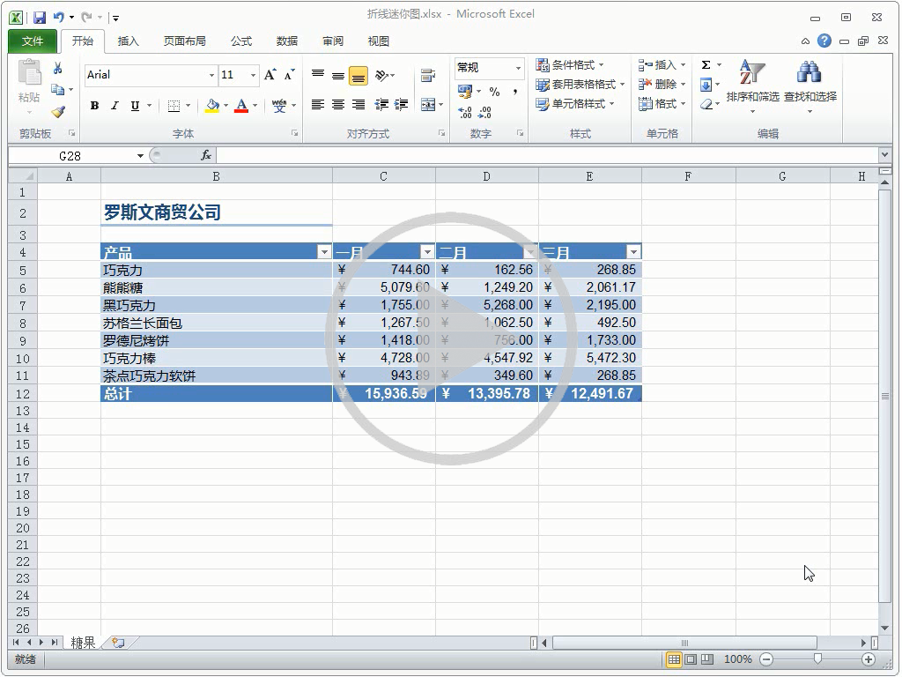
折线迷你图
为此，我在单元格 G5 中单击，我希望在这里生成第一个迷你图。
现在，请注意，我在数据和迷你图之间留出了一个空列，
然后，我单击“插入”选项卡，在“迷你图”组中，单击“折线图”。
我只需要移动光标，直到它变成黑色的加号，单击然后进行拖动。
现在，如果您需要的话，可以一次性创建所有迷你图， 而不需要使用前面的方法。
在创建迷你图时，会出现“设计”选项卡。接下来，在该选项卡上，
因此，再次单击“插入”选项卡，在“迷你图”组中，单击“折线图”。
在第一个方法中，我先创建一个迷你图，然后拖动鼠标。
而在第二个方法中，我一次性创建所有迷你图。无论哪种方法， Excel 都会创建一组迷你图。
我单击这个单元格，这时可以看到在迷你图组的周围出现蓝色线条。
这表示，我对迷你图所做的任何格式更改会应用于整个组。
如果您愿意，可以取消迷你图组合，这样可以单个设置迷你图的格式。
如果在创建迷你图后，数据发生了更改，那么该怎么办？
然后按 Enter。这时您会发现迷你图中的线条变为向下倾斜， 由此反映出修订后的数据。
即您可以在以后添加更多数据，而迷你图会增长以反映新增的数据。
在“设计”选项卡上的“显示”组中，提供了多个选项。
现在，请密切注意下 G 列中的迷你图，因为我要进行这些更改了。
我还可以选择“标记”，这时会针对每个月份显示几个圆点。
在此处的“样式”组中， 我现在可以选择颜色；也就是为折线迷你图选择不同的样式。
而可以设计自己的迷你图颜色。为此，我单击此处的“迷你图颜色”，
然后我看一下，我希望迷你图的颜色非常深，因此选择“黑色”。
还可以为标记选择颜色，我希望使用红色，因此保留颜色不动。
目前粗细是 0.75 磅。我想尝试设置为 1.5 磅，看看会是什么样子。
现在，我们学习如何向此 Excel 表中的数据应用迷你图。
因为我打算稍后向表中添加另一列。
Excel 需要了解我想在折线图中包括哪些数据。
单击此处的 C5，然后拖动到 E5。
接下来单击“确定”。
这就是我的第一个迷你图。
现在，为其他数据生成迷你图。
首先，我需要清除刚刚生成的迷你图。
单击“清除”，然后选择“清除所选的迷你图”。
现在我可以从头开始。
我已经选定了要显示迷你图的单元格。
这时，我不再仅仅选择第一行，而是选择全部数据。
然后，单击“确定”。这时就会生成所有迷你图。
在本课程末尾的练习中可以学习具体的操作。
不用担心，迷你图会根据修订后的数据进行调整。
例如，假如此处的数字 841.80 实际上应该是 268.85。
在按 Enter 之前，看一下单元格 G11 中的迷你图。
现在，我将展示在 Excel 表中使用迷你图的优点。
我打算创建另一列，即“四月”。
新列将添加到表中。
当我在新列中键入数据时，迷你图就会变长。
这就是使用表的优点，
我希望迷你图上的各个高点和低点更加醒目。
我可以选择显示“高点”和“低点”。
或者，我可以改为选择“首点”和“尾点”。
我很喜欢这种方式，因此希望保留这种设置。
我想我应该选择这个带有鲜红色标记的样式。
如果愿意的话，也可以不使用已经创建好的那些样式，
现在，还可以更改迷你图的粗细，使迷你图更加醒目。
因此我单击“迷你图颜色”，“粗细”选项就在下面。
此时迷你图更加醒目，因此我保留这种设置。
下一课将学习柱形迷你图。
指向视频底部可查看视频控件。 拖动或指向进度栏可向前或向后移动。
Notes:
[讲师注意：如果您在播放此视频时遇到问题，例如如果视频播放窗口中显示“编解码器不可用”消息，则演示文稿可能已在受保护的视图中打开。 若要启用视频播放，请在 PowerPoint 窗口顶部的黄色安全栏中单击“启用编辑”。请注意，即使已打开受保护的视图，视频也应该可以在幻灯片放映视图中正常播放。]

Slide 8
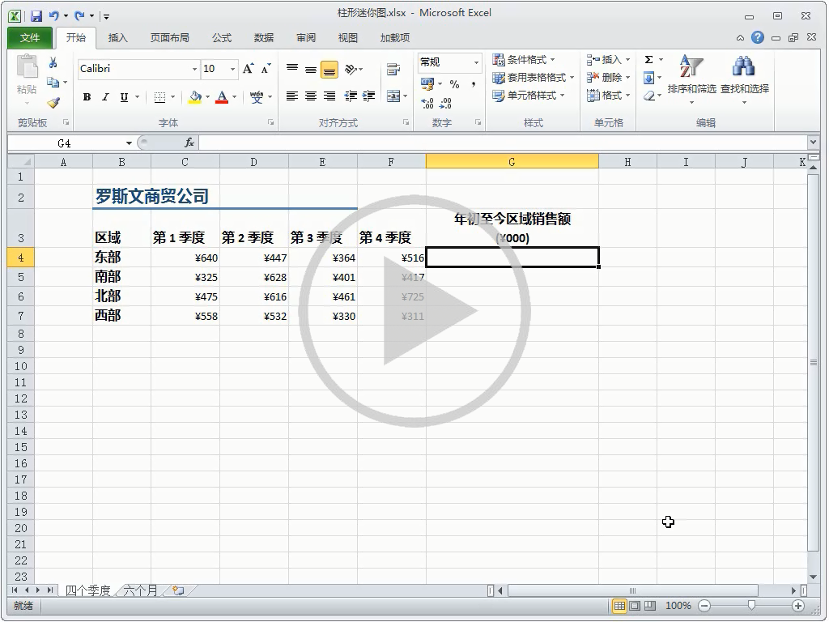
柱形迷你图
这是罗斯文商贸公司四个季度内在不同地区的一些数据。
单击这里的 G4 单元格并拖动鼠标，单击“插入”选项卡，这次我选择“柱形图”。
我只需要单击这个单元格并拖动鼠标，就可以选择这里的所有数据。
顺便说一下，如果您不清楚应使用折线迷你图还是柱形迷你图，
例如，在“设计”选项卡上，在此处的“类型”组中， 显示有“折线图”。
于是，我只需要单击即可。不过，我觉得更喜欢柱形图， 所以还是恢复到柱形图。
默认情况下，纵坐标轴将进行缩放， 使最小值和最大值刚好低于和高于数据范围。
现在，我将更改这种设置。在选择迷你图后， 向上移到此处的“坐标轴”。
然后，在“纵坐标轴的最小值选项”下，选择“自定义值”。
这里的最低值为 311，我大约估算一下，然后键入 250 作为最小值来代替 311。
请注意观察柱形迷你图，您会发现这些柱形现在更加醒目，
现在，在“加拿大”、“欧洲”和“美国”三个地区中， 每个地区都有一个折线迷你图。
这些迷你图反映了“山地自行车”、 “公路自行车”和“旅行自行车”的相应数据。
我将继续完成这一操作。首先，我选择所有这三组迷你图。
在“设计”选项卡的“清除”组中，选择“清除所选的迷你图组”。
接下来，我希望要创建的柱形迷你图比普通迷你图大一些，
单击“合并单元格”。然后，选择这三个单元格，按键盘上的 F4 键可以恢复上一个操作，
或者更准确地说，是再次执行上一个操作。 我将选择这三个单元格并再次按 F4。
首先，我选择“加拿大”的数据。然后， 在“插入”选项卡的“迷你图”组中，
单击“柱形图”。接下来单击这个单元格，我会将迷你图放在这里， 然后单击“确定”。
选择数据、“插入”、“柱形图”，单击希望创建柱形图的位置， 然后单击“确定”。
选择数据、“插入”、“柱形图”，单击这个单元格， 然后单击“确定”。
现在，更高一级的那个经理 就可以直观地了解这三个地区中每个地区的总计数据了。
为此，我将调整坐标轴，一次为所有这三个迷你图设置自定义坐标轴。
然后，在“纵坐标轴的最小值选项”下，单击“自定义值”。
请注意观察列 J 中的迷你图，您会发现最小值更加明显了。
我需要选择柱形迷你图的数据范围。
接下来单击“确定”。
可以都尝试一下，看哪个最适合您。
在两种类型之间切换就是这么简单。
现在，我希望高点和低点显示不同的颜色。
在“显示”组中，分别单击“高点”和“低点”。
您可以看到，生成柱形迷你图有多么简单。
这里的最低值基本上看不清楚。
可以通过调整纵坐标轴来修复这个问题。
这称作“自动设置每个迷你图”。
单击“确定”。
我们所做的就是将坐标轴调整到 250 来代替最小值。
很快，您将在这里看到一些折线迷你图。
您的直属经理对这些信息很感兴趣，
但他的经理却希望查看总计数据的迷你图，
从而了解加拿大、欧洲和美国这三个地区的总计数据。
于是，我合并这三个单元格。
在“开始”选项卡的“对齐方式”组中，
现在，我可以开始创建柱形迷你图了。
这时就生成了柱形迷你图。
现在对“欧洲”的数据执行相同的操作。
最后来处理“美国”的数据；
不过，这里还有一个小问题，就是坐标轴太小，
很难看出最小值。
由于这些数据之间相互关联，我将单击“坐标轴”，
现在，所有数据的最小值为 11185。
而我希望所有迷你图组都具有相同的最小值。
我键入 10750。
然后，单击“确定”。
下一课将讲述盈亏迷你图。
指向视频底部可查看视频控件。 拖动或指向进度栏可向前或向后移动。
Notes:
[讲师注意：如果您在播放此视频时遇到问题，例如如果视频播放窗口中显示“编解码器不可用”消息，则演示文稿可能已在受保护的视图中打开。 若要启用视频播放，请在 PowerPoint 窗口顶部的黄色安全栏中单击“启用编辑”。请注意，即使已打开受保护的视图，视频也应该可以在幻灯片放映视图中正常播放。]

Slide 9
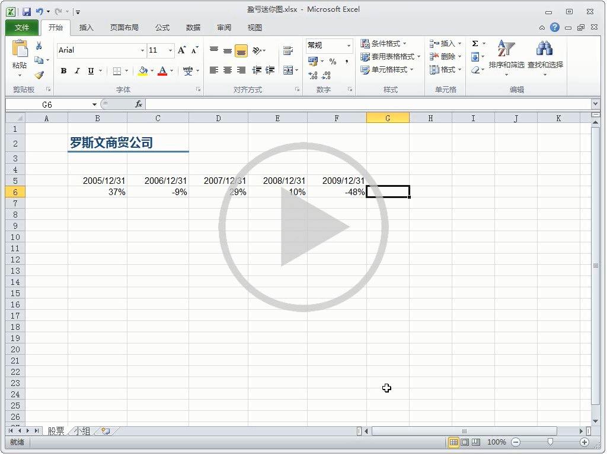
盈亏迷你图
对于这种类型的迷你图，单元格中靠上方的方块表示“盈利”，
为了创建盈亏迷你图，我将选择股票平均指数，然后在“插入”选项卡的
单击这个单元格来选择迷你图的位置范围。这时就会生成迷你图。
单元格靠下方的红色方块直观地显示了股票在两年内下跌。
然后，在“插入”选项卡的“迷你图”组中，单击“盈亏”。
为了选择放置迷你图的位置范围，我只需要单击并拖动到这里， 然后单击“确定”。
现在，我可以直观地看到，“康浦有限公司”输了第一场比赛， 但赢了所有其余的比赛。
“嘉业”在赛季初期不太顺利，但在后期表现非常出色。
而“三捷实业”却不走运，赢了第一场比赛，但其余比赛都输了。
现在，我们来看一下盈亏迷你图。
而单元格中靠下方的方块表示“亏损”。
首先，这里是罗斯文商贸公司股票五年的年收益率值。
“迷你图”组中，单击“盈亏”。
这里是另一个盈亏示例。
一个垒球联赛的输赢记录。
负数 -1 表示“输”，而正数 1 表示“赢”。
为了创建迷你图，我将选择所有“输”和“赢”。
好了，本课程到此结束。
指向视频底部可查看视频控件。 拖动或指向进度栏可向前或向后移动。
Notes:
[讲师注意：如果您在播放此视频时遇到问题，例如如果视频播放窗口中显示“编解码器不可用”消息，则演示文稿可能已在受保护的视图中打开。 若要启用视频播放，请在 PowerPoint 窗口顶部的黄色安全栏中单击“启用编辑”。请注意，即使已打开受保护的视图，视频也应该可以在幻灯片放映视图中正常播放。]

Slide 10
有关练习的建议
创建和自定义折线迷你图。
创建和自定义柱形迷你图。
清除迷你图并创建新迷你图。
使用横坐标轴强调负值。
显示不规则时段。
在线练习（需要 Excel 2010）
Notes:
[讲师注意：通过安装在计算机上的 Excel 2010，您可以单击幻灯片中的链接转到在线练习。 在练习中，您可以按照说明在 Excel 2010 中执行每项任务。 重要提示：如果您没有 Excel 2010，则您将无法访问练习说明。]

Slide 11
测试题 1
迷你图会发生更改以反映数据修订。 （请选择一个答案。）
正确。
错误。

Slide 12
测试题 1
迷你图：使用微型图表显示数据趋势
答案：
正确。
例如，如果迷你图中包括数字 249.33，然后您将其修订为 349.33，则迷你图将更改以反映更新后的值。

Slide 13
测试问题 2
要删除迷你图，应选择要清除其格式的单元格，然后按键盘上的 Delete 键。 （请选择一个答案。）
正确。
错误。

Slide 14
测试问题 2
要删除迷你图，应选择要清除其格式的单元格，然后按键盘上的 Delete 键。
答案：
错误。
按 Delete 不会删除迷你图。 请在“设计”选项卡的“分组”组中，单击“清除”，然后选择相应的选项。

Slide 15
测试问题 3
您可以将折线迷你图更改为柱形迷你图，反之亦然。 （请选择一个答案。）
正确。
错误。

Slide 16
测试问题 3
您可以将折线迷你图更改为柱形迷你图，反之亦然。
答案：
正确。
在“设计”选项卡上的“类型”组中，单击“折线图”或“柱形图”即可更改迷你图的类型。

Slide 17
测试问题 4
创建迷你图之后，如果添加了另一列，则迷你图将使用新数据进行更改。 （请选择一个答案。）
随时可以这样操作。
如果您的数据位于 Excel 表格中则正确。

Slide 18
测试问题 4
创建迷你图之后，如果添加了另一列，则迷你图将使用新数据进行更改。
答案：
如果您的数据位于 Excel 表格中则正确。
仅当数据位于 Excel 表格中时，迷你图才会更新以包括新数据。 然后，在添加另一列时，迷你图将会增长以包含新数据。

Slide 19
课程摘要卡
有关此课程中涉及的任务摘要，请查看课程摘要卡。

Slide 20
使用此模板
请查看备注窗格或完整备注页面（“视图”选项卡的“备注页”），了解有关此模板的详细帮助。
Notes:
使用此模板
此 Microsoft PowerPoint® 模板包含有关在 Microsoft Excel® 2010 中使用迷你图揭示数据含义的培训内容。 其内容改编自名为“迷你图：使用小图表显示数据趋势”的 Office.com 培训课程。
PowerPoint 版本：必须在 PowerPoint 2010 中查看此模板。 如果您没有 PowerPoint 2010，则演示文稿中包含的视频将无法播放。 如果您没有 PowerPoint 2010，请下载 PowerPoint Viewer 以查看这些文件：http://www.microsoft.com/downloads/zh-cn/details.aspx?familyid=cb9bf144-1076-4615-9951-294eeb832823&displaylang=zh-cn。
视频播放：如果 PowerPoint 屏幕的顶部显示黄色安全栏，或者如果视频播放窗口中显示“编解码器不可用”消息，则演示文稿可能已在受保护的视图中打开。 若要启用视频播放，请在 PowerPoint 窗口顶部的黄色安全栏中单击“启用编辑”。
幻灯片版式：每张幻灯片都具有自定义版式。 若要将自定义版式应用于新幻灯片，请右键单击幻灯片缩略图，指向“版式”，然后单击“版式”库中的版式。 若要更改版式，请打开母版视图并更改该视图中的特定母版版式。 您可以通过指向版式缩略图找到版式标题。
动画：自定义动画效果将应用于整个演示文稿。 这些效果包括“浮入”（“向上”或“向下”选项）、“淡出”和“缩放”。若要更改动画效果，请单击“动画”选项卡，然后使用“添加动画”库和“计时”选项。 “效果选项”为您提供效果选择；单击“动画”选项卡上的“动画窗格”可使用多个动画。
切换：一种“门”切换用于强调幻灯片的放映部分。 它应用于“课程内容”幻灯片、“课程”幻灯片和第一张测试幻灯片。
在线课程超链接：该模板包含本培训课程的在线版本链接，这些链接指向课程的动手练习单元以及为本课程发布的课程摘要卡。请注意：您必须安装 Excel 2010 才能查看动手练习单元。如果您没有 Excel 2010，则您将无法访问练习说明。
页眉和页脚：该模板包含显示课程标题的页脚。 若要添加页脚（例如日期或幻灯片编号），请单击“插入”选项卡，然后单击“页眉和页脚”。

